Slide 1
IMPORTÂNCIA DAS
SOFT SKILLS
PARA AUDITORES
Notes:
Quem aí já foi auditado? Qual a sensação? Antes? Durante?
Auditoria não é confortável – para auditor e auditado
3 mentiras da auditoria
Imagem do auditor
Precisa ser assim todas as vezes?
Minha experiência sendo auditado

Slide 2
3 Pilares do Futuro da Auditoria

Slide 3
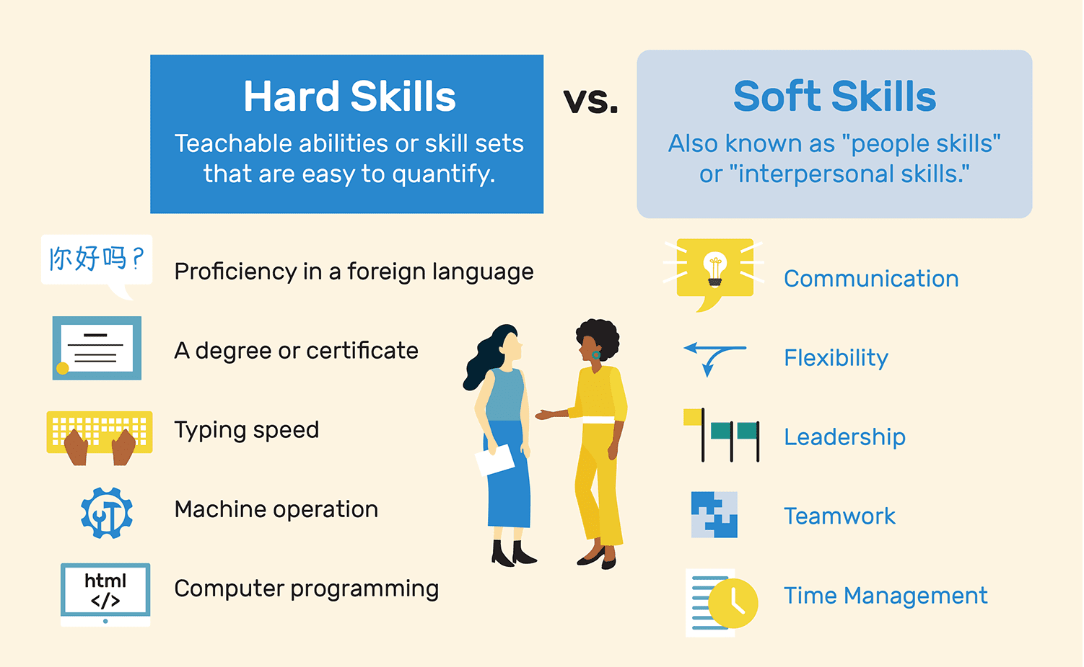
Notes:
E o que são soft skills?
Soft skills são competências comportamentais, que você precisa ter para ser bem-sucedido no local de trabalho, e que envolvem habilidades mentais, emocionais e sociais.
Ao contrário das soft skills, as hard skills são as competências técnicas, que no campo da auditoria se referem ao conhecimento das normas de auditoria, competência e conhecimento de técnicas para planejar, executar e elaborar o relatório de auditoria.
Estória da origem do Soft Skills no Exército Americano
Estória de um colega que era extremamente inteligente mais não sabia lidar com gente (livros em cima da mesa – leiam e depois venham conversar comigo,

Slide 4
Soft Skills para Auditoria
Relacionamento Interpessoal
Comunicação
Persuasão
Escutar
Inteligência Emocional
Liderança de equipes

Slide 5
Relacionamento interpessoal
Notes:
Relacionamento interpessoal
Relacionamento interpessoal é fundamental para que o trabalho transcorra com o mínimo de estresse possível junto ao auditado ou auditados. A natureza intrínseca do trabalho de auditoria é o conflito, porém ele não precisa tornar as auditorias experiências negativas. Um razoável nível de proficiência em habilidades interpessoais pode tornar a auditoria um evento normal e até ser avaliado como positivo pelos auditados. Isso é particularmente importante nas auditorias internas em que há uma relação constante e mais próxima entre auditores e auditados.
Habilidades de relacionamento interpessoal também são importantes para que haja um ambiente harmônico na equipe, o que aumenta a colaboração resultando em maior produtividade e melhoria dos resultados dos trabalhos. Ambientes com conflitos mal gerenciados podem intoxicar as equipes, aumentar o absenteísmo em razão de problemas de saúde e aumentar o turnover, todas consequências muito ruins para a área de auditoria em qualquer organização.
Por último, as habilidades interpessoais também são importantes para o relacionamento com os supervisores e gerentes de auditoria. Uma interação mais leve e fluida melhora a qualidade da supervisão, a capacidade de proposição de soluções nos relatórios e o prazo de conclusão dos trabalhos.
Estória da vez que assumi uma coordenação e deu ruim
Problemas não resolvidos do dia a dia vão para os trabalhos de auditoria
Quando eu era coordenador da Região Nordeste eu visitei todas as então secretarias – muitos problemas nessa área
Pessoas que não podiam nem ficar no mesmo andar, quanto mais serem designadas para o mesmo trabalho
Anos, às vezes uma década e quando vc ia buscar a raiz eram problemas de relacionamento que foram crescendo até uma ruptura
Entender que os mapas são diferentes – faça aos outros o que vc gostaria que fizessem com vc?
Observar os outros
Caso do funcionário que não gostava o apelido – pediu para sair

Slide 6
Gestão de Conflitos
Notes:
Conflito auditado x auditor
Auditoria na CPRM, auditoria nos estoques reguladores – auditorias em órgãos com ambientes hostis
Auditoria é uma atividade de natureza conflitiva, não tem jeito- conflito auditor x auditado
Conflito não é bom nem ruim, agora mal gerenciado ele é ruim
Conflito entre colegas de equipe – exemplo que já falei no início
Temperatura do Ar condicionado
Divergência de pontos de vista ou de encaminhamentos em trabalhos de auditoria
Divergência de carga de trabalho

Slide 7
Comunicação
Notes:
Auditoria a gente se comunica o tempo todo
Raiz de tudo está na comunição – motivação, eficiência e desempenho, conflitos, bom relacionamento.
Desempenho = Estória da pesquisa dos crachás (completar com mais)
Eficiência = conversar antes de pedir por escrito, conversar com o Gabinete do Relator para evitar riscos, esclarecer pontos com o auditado antes de ir para o relatório, estória da auditoria das coagulopatias
Reuniões – pessoas brigam concordando e a coisa não avança
Viabilizar um trabalho de qualidade = Estória Pescadores Artesanais – ganhar confiança, falar a mesma língua
Estória da Auditoria da Oncologia – remédios aprovados em outros países e não no Brasil
Não é o que vc fala, mas como vc fala -

Slide 8
Escutar
Notes:
Quem

Slide 9
Persuasão
Notes:
Persuasão
Acabar um trabalho de auditoria longo que consumiu muitos dias de trabalho para afinal perceber que o auditado não está dando importância aos achados de auditoria e provavelmente não adotará as recomendações sugeridas no relatório pode ser uma experiência frustrante.
Não basta fazer um bom trabalho e apresentar números e raciocínios lógicos para que o auditado aceite de bom grado os pontos levantados e as propostas de soluções apresentadas, mesmo que um primeiro momento elas tenham sido sugeridas pelo próprio auditado.
Um auditor que tenha capacidade de persuadir aumenta a chance que o auditado dê importância aos achados detectados e aceite as sugestões produzidas durante o trabalho.
Estória da Auditoria das Coagulopatias

Slide 10
Inteligência Emocional
Notes:
Equilíbrio Emocional
Em vários momentos do trabalho de auditoria o auditor tem de possuir essa habilidade de conseguir lidar com suas emoções de uma maneira que ele não se prejudique nem prejudique o trabalho em si.
Pode ser o caso de uma situação mais tensa com o auditado, com algum colega de equipe, com o próprio chefe ou mesmo alguma situação fora do trabalho que exige do auditor que ele saiba gerenciar adequadamente suas emoções.
Em um momento de descontrole, você pode, gerar um conflito de difícil solução, criar dificuldades para você mesmo ou até, em um caso extremo, colocar todo o trabalho a perder.
Auditoria x transito
Negociação do projeto do FUST
Auditoria CPRM – auditado batendo na mesa

Slide 11
Liderança de equipes
Notes:
Liderança de equipes
Um bom gestor de equipes de auditoria deve dominar as habilidades necessárias para que ele consiga liderar de fato, motivando, ajudando e desenvolvendo as equipes.
Uma boa liderança sempre é a chave para a obtenção de resultados e isso é uma verdade também na atividade de auditoria.
Quando o auditor coordena uma equipe em uma auditoria ele tem de desenvolver e utilizar essa competência.
Quando eu era gestor de equipes de auditoria eu usava a coordenação de equipes por auditores para desenvolver essa competência desses auditores, pois eu sempre achei uma ótima oportunidade para isso.
Estória de quando eu era Secretário da Seprog – Mentoria para os coordenadores dos trabalhos
Liderar x querer que as normas façam o seu trabalho

Slide 12
Conclusão
Trabalho mais fluido
Soft Skills
Melhores Resultados
Notes:
Conclusão
Bom, essas foram as 6 soft skills que considerei mais importantes para que o auditor desenvolva e assim consiga realizar o trabalho de forma mais leve e com melhores resultados para ele mesmo e para o trabalho de auditoria.
E você, já teve alguma experiência em que essas soft skills poderiam ter sido muito úteis para você? Deixe seu comentário]
Eu vejo você em um próximo vídeo. Tchau!

